Slide 1
Propozycje kryteriów wyboru projektów w ramach Regionalnego Programu Operacyjnego Województwa Mazowieckiego na lata 2014 - 2020
Posiedzenie Komitetu Monitorującego RPO WM na lata 2014 -2020 13 grudnia 2017 r.
Departament Rozwoju Regionalnego i Funduszy Europejskich

Slide 2
Kryteria dostępu oraz szczegółowe merytoryczne
wyboru projektów konkursowych w ramach Regionalnego Programu Operacyjnego Województwa Mazowieckiego na lata 2014 – 2020
Działanie 9.2 Usługi społeczne i usługi opieki zdrowotnej.
Poddziałanie 9.2.1 Zwiększenie dostępności usług społecznych.

Slide 3
Działanie 9.2
Typ projektu:
Rozwój środowiskowych usług społecznych na rzecz aktywnej integracji szczególnie na rzecz osób niesamodzielnych i starszych.

Slide 4
KRYTERIA DOSTĘPU
Lp. | Kryterium | Opis kryterium | Punktacja
1. | Okres realizacji projektu wynosi maksymalnie 24 miesiące. | Spełnienie kryterium będzie oceniane na podstawie zapisów we wniosku o dofinansowanie (punkt A6. Planowany okres realizacji projektu). Ograniczony czas realizacji projektu będzie skutkował precyzyjnym planowaniem przez Wnioskodawców zamierzonych przedsięwzięć, co wpłynie na zwiększenie efektywności wsparcia oraz przyczyni się do osiągnięcia zakładanych rezultatów. Jednocześnie określony przedział czasowy powinien pozwolić na objęcie wszystkich uczestników projektu zakładanymi formami wsparcia, dając również możliwość podjęcia działań zaradczych w przypadku trudności w realizacji projektu. Spełnienie kryterium jest warunkiem koniecznym do otrzymania dofinansowania. Ocena kryterium jest 0/1. Uzyskanie oceny „0” jest jednoznaczne z odrzuceniem projektu. | 0/1

Slide 5
KRYTERIA DOSTĘPU
Lp. | Kryterium | Opis kryterium | Punktacja
2. | Wnioskodawca zapewnia trwałość miejsc świadczenia usług społecznych utworzonych w ramach projektu po zakończeniu realizacji projektu co najmniej przez okres odpowiadający okresowi realizacji projektu | Spełnienie kryterium będzie oceniane na podstawie deklaracji Wnioskodawcy. Trwałość miejsc świadczenia usług społecznych jest rozumiana, jako instytucjonalna gotowość podmiotów do świadczenia usług. Wnioskodawca jest zobowiązany do zawarcia we wniosku zapewnienia, że zachowa trwałość miejsc świadczenia usług społecznych utworzonych w ramach projektu po zakończeniu realizacji projektu co najmniej przez okres odpowiadający okresowi realizacji projektu. IZ RPO weryfikuje spełnienie powyższego warunku po upływie okresu wskazanego w umowie o dofinansowanie projektu. Kryterium wynika z Wytycznych w zakresie realizacji przedsięwzięć w obszarze włączenia społecznego i zwalczania ubóstwa z wykorzystaniem środków Europejskiego Funduszu Społecznego i Europejskiego Funduszu Rozwoju Regionalnego na lata 2014-2020. Spełnienie kryterium jest warunkiem koniecznym do otrzymania dofinansowania. Ocena kryterium jest 0/1. Uzyskanie oceny „0” jest jednoznaczne z odrzuceniem projektu. | 0/1

Slide 6
KRYTERIA DOSTĘPU
Lp. | Kryterium | Opis kryterium | Punktacja
3. | Preferowane do objęcia wsparciem w ramach projektu są osoby lub rodziny korzystające z Programu Operacyjnego Pomoc Żywnościowa 2014-2020 (PO PŻ). | Spełnienie kryterium będzie oceniane na podstawie deklaracji Wnioskodawcy. Kryterium wynika z RPO WM 2014-2020 oraz z Wytycznych w zakresie realizacji przedsięwzięć w obszarze włączenia społecznego i zwalczania ubóstwa z wykorzystaniem środków Europejskiego Funduszu Społecznego i Europejskiego Funduszu Rozwoju Regionalnego na lata 2014-2020. Katalog usług realizowanych w ramach PO PŻ oraz podmioty uczestniczące w jego realizacji zostaną wymienione w załączniku do Regulaminu konkursu. Spełnienie kryterium jest warunkiem koniecznym do otrzymania dofinansowania. Ocena kryterium jest 0/1. Uzyskanie oceny „0” jest jednoznaczne z odrzuceniem projektu. | 0/1

Slide 7
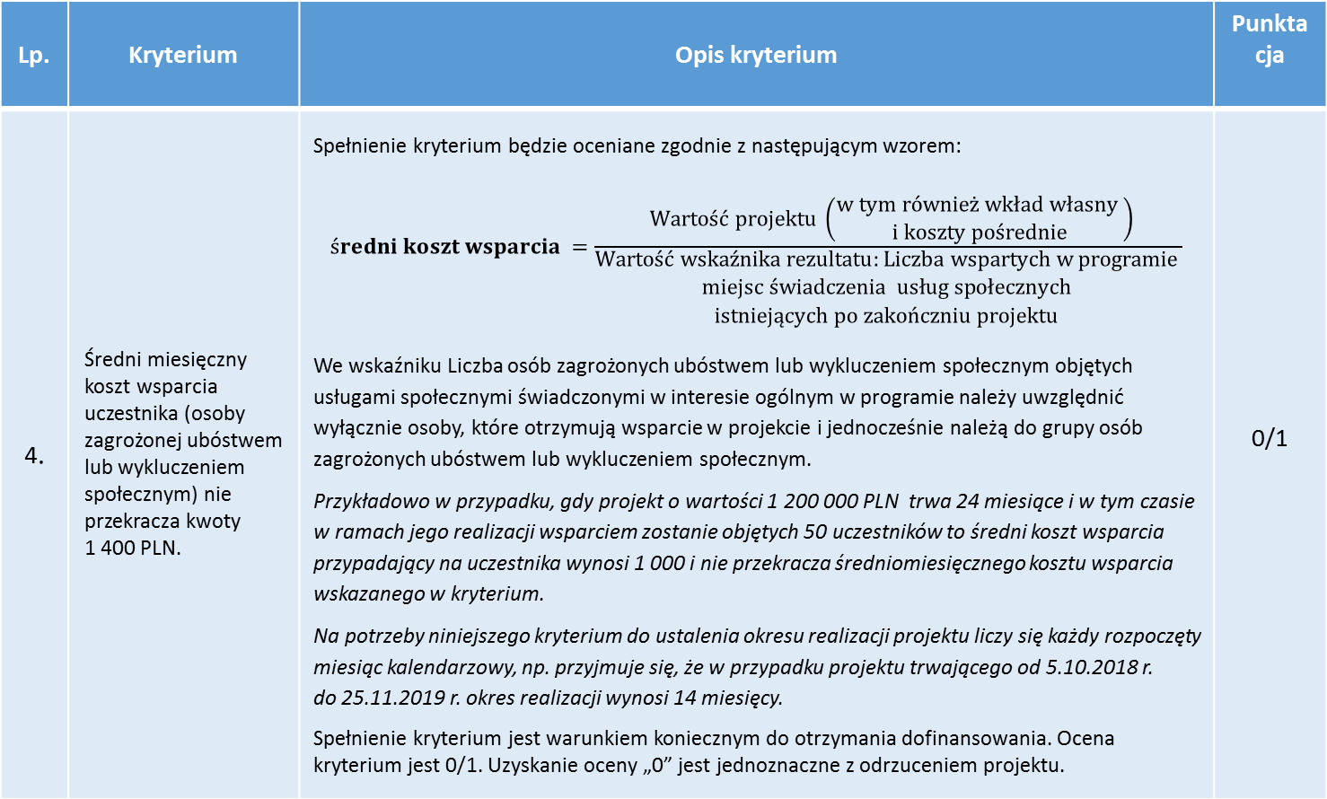
KRYTERIA DOSTĘPU
Lp. | Kryterium | Opis kryterium | Punktacja
4. | Średni miesięczny koszt wsparcia uczestnika (osoby zagrożonej ubóstwem lub wykluczeniem społecznym) nie przekracza kwoty 1 400 PLN. | Spełnienie kryterium będzie oceniane zgodnie z następującym wzorem: $$średni koszt wsparcia =\frac{ Wartość projektu \left(\begin{aligned}w tym również wkład własny \\ i koszty pośrednie\end{aligned}\right)}{\begin{aligned}Wartość wskaźnika rezultatu:Liczba wspartych w programie \\ miejsc świadczenia usług społecznych \\ istniejących po zakończniu projektu \end{aligned}}$$ We wskaźniku Liczba osób zagrożonych ubóstwem lub wykluczeniem społecznym objętych usługami społecznymi świadczonymi w interesie ogólnym w programie należy uwzględnić wyłącznie osoby, które otrzymują wsparcie w projekcie i jednocześnie należą do grupy osób zagrożonych ubóstwem lub wykluczeniem społecznym. Przykładowo w przypadku, gdy projekt o wartości 1 200 000 PLN trwa 24 miesiące i w tym czasie w ramach jego realizacji wsparciem zostanie objętych 50 uczestników to średni koszt wsparcia przypadający na uczestnika wynosi 1 000 i nie przekracza średniomiesięcznego kosztu wsparcia wskazanego w kryterium. Na potrzeby niniejszego kryterium do ustalenia okresu realizacji projektu liczy się każdy rozpoczęty miesiąc kalendarzowy, np. przyjmuje się, że w przypadku projektu trwającego od 5.10.2018 r. do 25.11.2019 r. okres realizacji wynosi 14 miesięcy. Spełnienie kryterium jest warunkiem koniecznym do otrzymania dofinansowania. Ocena kryterium jest 0/1. Uzyskanie oceny „0” jest jednoznaczne z odrzuceniem projektu. | 0/1

Slide 8
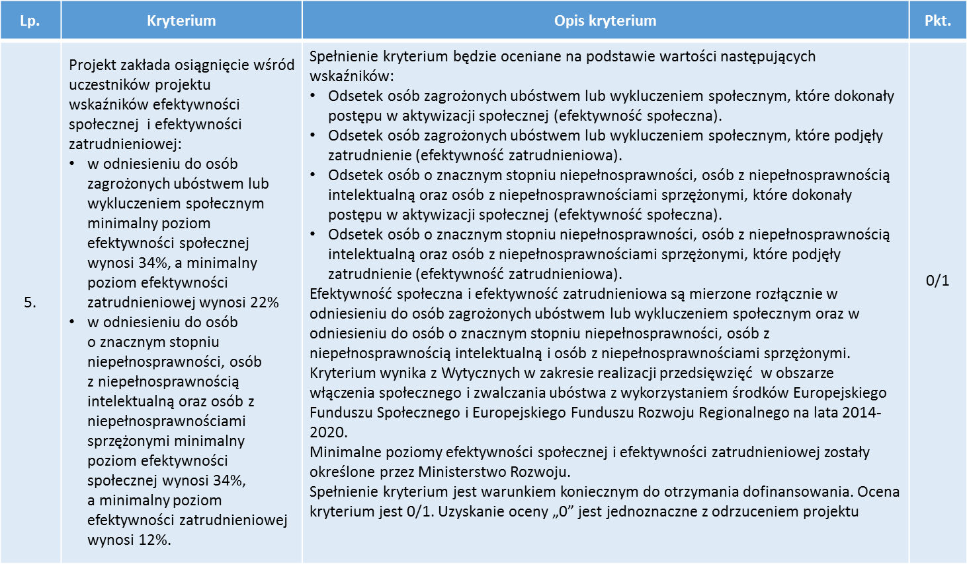
KRYTERIA OCENIANE NA ETAPIE OCENY MERYTORYCZNEJ
Lp. | Kryterium | Opis kryterium | Pkt.
5. | Wnioskodawca lub Partner na dzień złożenia wniosku o dofinansowanie posiada co najmniej dwuletnie doświadczenie w świadczeniu usług społecznych. Doświadczenie, którym legitymuje się projektodawca lub partner, musi pochodzić z okresu maksymalnie 5 lat przed dniem złożenia wniosku o dofinansowanie. | Spełnienie kryterium będzie oceniane na podstawie zapisów we wniosku do dofinansowanie. Celem zastosowanie niniejszego kryterium jest zapewnienie efektywnego, celowego i gospodarnego wykorzystania środków poprzez realizację projektów przez podmioty posiadające wiedzę i doświadczenie w świadczeniu usług społecznych. Usługi społeczne rozumiane zgodnie z Wytycznymi w zakresie realizacji przedsięwzięć w obszarze włączenia społecznego i zwalczania ubóstwa z wykorzystaniem środków Europejskiego Funduszu Społecznego i Europejskiego Funduszu Rozwoju Regionalnego na lata 2014-2020. Wnioskodawca zobowiązany jest zawrzeć we wniosku zapisy wskazujące: ilu letnie doświadczenie posiada projektodawca i/lub partner, wraz z wykazaniem, że doświadczenie projektodawcy i/lub partnera, pochodzi z okresu maksymalnie 5 lat przed dniem złożenia wniosku o dofinansowanie; zakres/obszar merytoryczny prowadzonej działalności w zakresie usług społecznych. Spełnienie kryterium jest warunkiem koniecznym do otrzymania dofinansowania. Ocena kryterium jest 0/1. Uzyskanie oceny „0” jest jednoznaczne z odrzuceniem projektu. | 0/1

Slide 9
KRYTERIA OCENIANE NA ETAPIE OCENY MERYTORYCZNEJ
Lp. | Kryterium | Opis kryterium | Pkt.
6. | Projekt prowadzi do zwiększenia liczby osób objętych wsparciem oraz zwiększenia liczby miejsc świadczenia usług społecznych w stosunku do danych z roku poprzedzającego rok złożenia wniosku o dofinansowanie. Liczba osób objętych wsparciem oraz liczba miejsc świadczenia usług społecznych są zwiększane wyłącznie w ramach usług świadczonych w społeczności lokalnej. | Spełnienie kryterium będzie oceniane na postawie zapisów we wniosku o dofinasowanie. Wnioskodawca jest zobowiązany do wskazania we wniosku o dofinansowanie liczby osób, które obejmował wsparciem oraz liczby miejsc, które prowadził w roku poprzedzającym złożenie wniosku o dofinansowani ( średniorocznie). Wnioskodawca wskazuje również liczbę osób, które obejmie wsparciem oraz liczbę miejsc, które będzie prowadził w ramach projektu. Obowiązek zwiększania liczby miejsc i liczby osób dotyczy zarówno Lidera jak i Partnera projektu w przypadku, gdy obydwaj prowadzą usługi społeczne. Miejsce świadczenia usługi społecznej to: miejsce wsparte ze środków EFS, na którym świadczona jest usługa społeczna w trakcie realizacji projektu lub miejsce gotowe do świadczenia usługi społecznej po zakończeniu projektu; są to miejsca m. in. w placówkach dziennego pobytu, świetlicach, mieszkaniach o charakterze wspomaganym. osoba, np. asystent czy opiekun osób niesamodzielnych, który otrzymał wsparcie EFS (np. szkolenie), świadcząca w trakcie realizacji projektu lub gotowa do świadczenia usługi społecznej po zakończeniu projektu. Obowiązek zwiększania liczby miejsc oraz liczby osób objętych usługami nie dotyczy wsparcia dla usług opiekuńczych świadczonych przez opiekunów faktycznych. Kryterium wynika z Wytycznych w zakresie realizacji przedsięwzięć w obszarze włączenia społecznego i zwalczania ubóstwa z wykorzystaniem środków Europejskiego Funduszu Społecznego i Europejskiego Funduszu Rozwoju Regionalnego na lata 2014-2020. Spełnienie kryterium jest warunkiem koniecznym do otrzymania dofinansowania. Ocena kryterium jest 0/1. Uzyskanie oceny „0” jest jednoznaczne z odrzuceniem projektu. | 0/1

Slide 10
KRYTERIA OCENIANE NA ETAPIE OCENY MERYTORYCZNEJ
Lp. | Kryterium | Opis kryterium | Pkt.
7. | Wsparcie dla osób niesamodzielnych realizowane w ramach projektu odbywać się będzie w oparciu o „Ogólnoeuropejskie wytyczne dotyczące przejścia od opieki instytucjonalnej do opieki świadczonej na poziomie lokalnych społeczności” oraz zgodnie z minimalnymi wymaganiami świadczenia usług społecznych określonymi w załączniku do regulaminu konkursu. | Spełnienie kryterium będzie oceniane na podstawie zapisów we wniosku o dofinansowanie projektu. Kryterium wynika z Wytycznych w zakresie realizacji przedsięwzięć w obszarze włączenia społecznego i zwalczania ubóstwa z wykorzystaniem środków Europejskiego Funduszu Społecznego i Europejskiego Funduszu Rozwoju Regionalnego na lata 2014-2020. Minimalne wymagania świadczenia usług społecznych są zgodne z załącznikiem nr 1 do Wytycznych. Spełnienie kryterium jest warunkiem koniecznym do otrzymania dofinansowania. Ocena kryterium jest 0/1. Uzyskanie oceny „0” jest jednoznaczne z odrzuceniem projektu. | 0/1

Slide 11
KRYTERIA OCENIANE NA ETAPIE OCENY MERYTORYCZNEJ
Lp. | Kryterium | Opis kryterium | Pkt.
8. | Projekt odpowiada na problemy i potrzeby w świadczeniu usług społecznych, zidentyfikowane na obszarze jego realizacji, biorąc pod uwagę trendy demograficzne i poziom dostępności usług społecznych na tym obszarze. | Spełnienie kryterium będzie oceniane na podstawie zapisów we wniosku o dofinansowanie projektu (sugerowane pola C2. Opis projektu w kontekście właściwego celu szczegółowego, D1 Zadania). Zastosowanie kryterium przyczyni się do wsparcia obszaru na którym występują zidentyfikowane deficyty w zakresie dostępność usług społecznych. W celu spełnienia kryterium we wniosku o dofinasowanie należy przedstawić analizę sytuacji regionalnej w obszarze usług społecznych zawierającą minimum: diagnozę problemów i potrzeb, analizę trendów demograficznych, poziom dostępności usług społecznych w ujęciu terytorialnym, z uwzględnieniem ich dostępności i barier w dostępie dla poszczególnych grup docelowych. Przedmiotowa analiza powinna zostać przeprowadzona na podstawie najbardziej aktualnych danych z roku poprzedzającego rok złożenia wniosku o dofinansowanie. Kryterium wynika z Wytycznych w zakresie realizacji przedsięwzięć w obszarze włączenia społecznego i zwalczania ubóstwa z wykorzystaniem środków Europejskiego Funduszu Społecznego i Europejskiego Funduszu Rozwoju Regionalnego na lata 2014-2020. Spełnienie kryterium jest warunkiem koniecznym do otrzymania dofinansowania. Ocena kryterium jest 0/1. Uzyskanie oceny „0” jest jednoznaczne z odrzuceniem projektu. | 0/1

Slide 12
KRYTERIA OCENIANE NA ETAPIE OCENY MERYTORYCZNEJ
Lp. | Kryterium | Opis kryterium | Pkt.
9. | Wsparcie w projekcie będzie realizowane na podstawie ścieżki wsparcia stworzonej indywidualnie dla każdego uczestnika/czki projektu oraz zgodnie z koncepcją empowerment. | Spełnienie kryterium będzie oceniane na podstawie zapisów zawartych we wniosku o dofinansowanie projektu (opis zadań, opis grupy docelowej). Zasada empowerment (ang. upodmiotowienie) oznacza aktywne uczestnictwo w projekcie osób, na rzecz których realizowane są dane działania. Realizacja tej zasady ma na celu zwiększenie rzeczywistej zdolności uczestników do wpływania na działania, które ich dotyczą, co przekłada się na świadomość kosztów, poczucie przynależności i odpowiedzialności oraz poprawę relacji między organizatorem, dostawcami i odbiorcami usług. Spełnienie kryterium jest warunkiem koniecznym do otrzymania dofinansowania. Ocena kryterium jest 0/1. Uzyskanie oceny „0” jest jednoznaczne z odrzuceniem projektu. | 0/1

Slide 13
SZCZEGÓŁOWE KRYTERIA MERYTORYCZNE
Lp. | Kryterium | Punktacja | Maksymalna liczba punktów
1. | Projekt jest realizowany na obszarze na którym zidentyfikowano niższy poziom wykorzystania usług opiekuńczych niż przeciętna w województwie mazowieckim. | Projekt realizowany wyłącznie na obszarze powiatu/powiatów wskazanych w załączniku do regulaminu – 10 pkt, Brak spełnienia ww. warunku – 0 pkt. | 10

Slide 14
SZCZEGÓŁOWE KRYTERIA MERYTORYCZNE
Lp. | Kryterium | Punktacja | Maksymalna liczba punktów
2. | Grupę docelową projektu stanowią osoby niesamodzielne z zaburzeniami psychicznymi zgodnie z ustawą o ochronie zdrowia psychicznego. | Grupę docelową projektu stanowią osoby niesamodzielne z zaburzeniami psychicznymi zgodnie z ustawą o ochronie zdrowia psychicznego: min.50% uczestników – 8 pkt. min.30% uczestników- 4 pkt. Brak spełnienia ww. warunków lub brak informacji w tym zakresie – 0 pkt. Punkty w ramach kryterium nie sumują się. | 8

Slide 15
SZCZEGÓŁOWE KRYTERIA MERYTORYCZNE
Lp. | Kryterium | Punktacja | Maksymalna liczba punktów
3. | Projekt realizowany w partnerstwie podmiotów z różnych sektorów (publiczny, prywatny, społeczny). | Projekt realizowany w partnerstwie podmiotów z różnych sektorów: za partnerstwo z podmiotem ekonomii społecznej (podmiot ekonomii społecznej może być Liderem lub Partnerem projektu) - 8 pkt, za partnerstwo z podmiotem z innego sektora - 5 pkt. Brak spełnienia ww. warunków lub partnerstwo z podmiotem z tego samego sektora – 0 pkt. Punkty w ramach kryterium nie sumują się. | 8

Slide 16
SZCZEGÓŁOWE KRYTERIA MERYTORYCZNE
Lp. | Kryterium | Punktacja | Maksymalna liczba punktów
4. | Wnioskodawca zapewnia tworzenie w ramach projektu mieszkań chronionych lub wspomaganych dla osób niesamodzielnych. | Projekt zakłada wsparcie w zakresie tworzenia mieszkań chronionych lub wspomaganych dla osób niesamodzielnych- 5 pkt. Brak spełnienia ww. warunków lub brak informacji w tym zakresie – 0 pkt. | 5

Slide 17
SZCZEGÓŁOWE KRYTERIA MERYTORYCZNE
Lp. | Kryterium | Punktacja | Maksymalna liczba punktów
5. | Projekt jest wpisany do programu rewitalizacji obowiązującego na obszarze, na którym jest realizowany. | Projekt jest zgodny z obowiązującym programem rewitalizacji - 2 pkt; Brak spełnienia ww. warunków lub brak informacji w tym zakresie – 0 pkt. | 2

Slide 18
SZCZEGÓŁOWE KRYTERIA MERYTORYCZNE
Lp. | Kryterium | Punktacja | Maksymalna liczba punktów
6. | Projekt wynika z Planu Inwestycyjnego dla subregionu objętego problemowym Obszarem Strategicznej Interwencji (OSI problemowymi). | Projekt wynika z Planu Inwestycyjnego dla subregionu objętego problemowym Obszarem Strategicznej Interwencji (OSI problemowymi) – 2 pkt. Brak spełnienia ww. warunków lub brak informacji w tym zakresie – 0 pkt | 2

Slide 19
Dziękuję za uwagę!
Departament Rozwoju Regionalnego i Funduszy Europejskich
UMWM w Warszawie
al. Solidarności 61
03-402 Warszawa
dsrr@mazovia.pl

